Slide 1
Self-assessement initiatievenproces
Aandachtspunten uit de praktijk
Notes:
Voor datum, voettekst, etc. gebruik onder het menu ‘Invoegen’ de gewenste optie.
Via Start, Nieuwe dia kun je kiezen uit diverse soorten dia’s om in te voegen.

Slide 2
Inhoud
Achtergrond, doel en aanpak
Proces: verkennen en begeleiden initiatief
Aandachtspunten uit de praktijk

Slide 3
Self-assessment: 4 webcolleges
1. Self-assessment: inleiding
2. Self-assessement intiatievenproces
3. Self-assessement vergunningenproces
4. Self-assessement toezicht en handhaving

Slide 4
Achtergrond
Self assessment, werkprocessen Omgevingswetproof?
Werkende processen en topvragen op vng.nl
Bij veel gemeenten toegepast en aandachtspunten verzameld
Let op:
Samenvatting belangrijkste aandachtspunten op basis van praktijk
Iedere gemeente is anders

Slide 5
Wanneer is er sprake van een werkend proces?
Gemeentelijke en ketenactiviteiten
Klant centraal / transparantie
Conform Omgevingswet
Competenties en vaardigheden
Adequate informatievoorziening
Doorlooptijden
Het proces is geïmplementeerd

Slide 6
Aanpak self-assessment
Doelstelling bepalen
Gebruik werkende processen en topvragen
Facilitator / friskijker
Multidisciplinaire werksessies
Stap voor stap aanpak
Acties en monitoring

Slide 7
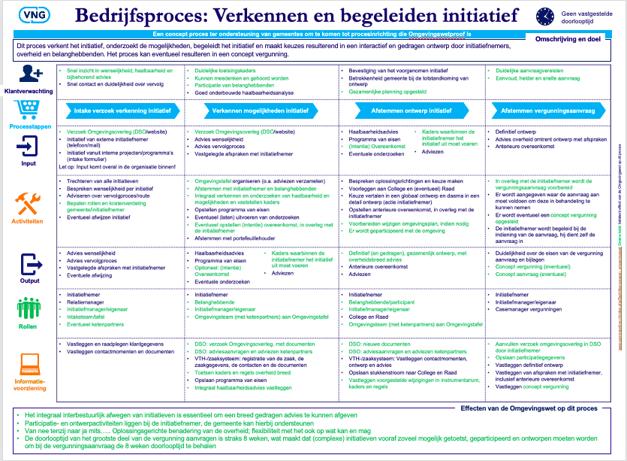
Klik hier voor het procesmodel verkennen en begeleiden initiatief

Slide 8
Processtappen verkennen en begeleiden initiatief
Intake verzoek en verkenning initiatief
Zorgen dat initiatieven op 1 plek terecht komen
Kijken naar haalbaarheid
Verkennen mogelijkheden initiatief
Overleg met ketenpartners
Haalbaarheidsonderzoek en -advies
Afstemmen ontwerp initiatief
Van globaal- naar detailontwerp
Afstemmen vergunningsaanvraag
Komen tot volledige concept-aanvraag
Initiatiefnemer begeleiden om aanvraag in te dienen

Slide 9
1. Intake verzoek en verkenning initiatief
Aandachtspunten
KCC en website, goed ingericht?
Trechteren / intaketafel, wie heb je nodig?
Centrale vastlegging informatie

Slide 10
2. Verkennen mogelijkheden initiatief
Aandachtspunten:
DSO gebruiken of niet?
Ketenafstemming (Omgevingstafel)
Participatiebeleid

Slide 11
3. Afstemmen ontwerp initiatief
Aandachtspunt
Hoe ga je om met je omgevingsplan?

Slide 12
4. Afstemmen vergunningsaanvraag
Aandachtspunten
Versneld vergunningenproces
Juridische waarde concept aanvraag

Slide 13
Procesoverstijgende aandachtspunten
Kosten verhalen
Competenties en vaardigheden medewerkers
Proceseigenaarschap in de lijn, tijd en capaciteit
Notes:
Per 1 januari 2022 treedt hoogstwaarschijnlijk de wet in werking
De omgevingswet heeft impact op de VTH werkprocessen
Veel gemeenten zijn druk bezig om de organisatie hierop in te richten
Gemeenten vragen zich af of ze voldoende doen
De Self Assessment is pragmatische aanpak die gemeenten helpt om om VTH werkprocessen Omgevingswetproof te krijgen
1. Inzichtelijk omgevingsrecht, leefomgeving centraal, ruimte voor maatwerk en sneller en beter

Slide 14
Meer informatie of vragen?
www.aandeslagmetdeomgevingswet.nl​
Helpdesk Informatiepunt Omgevingswet​
www.vng.nl/omgevingswet​
omgevingswet@vng.nl

Slide 15
Handige links
Procesmodel verkennen en begeleiden initiatief
Topvragen verkennen en begeleiden initiatief
VNG.nl

